Slide 1
Bailleurs et Promoteurs : principaux artisans de la massification de la transition écologique du secteur du bâtiment

Slide 2
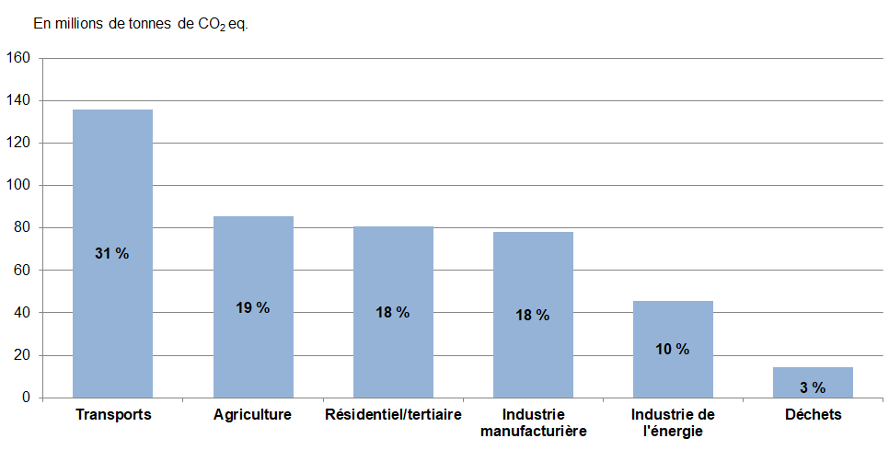
18%
Les émissions du secteur résidentiel et tertiaire représentaient en 2017 18% des émissions nationales.
Ces émissions sont globalement stables depuis 1990, alors que les émissions nationales ont baissé de 15%
Source : CITEPA rapport Secten 2020
La loi Grenelle I de 2010 fixait un objectif de réduction de la consommation des bâtiments de 38% en 2020, avec 4 millions de rénovations lourdes, et 9 millions de rénovations intermédiaires
La SNBC vise une baisse conséquente des consommations pour atteindre à minima le niveau BBC

Slide 3
23%
Les 588 000 logements sociaux des Hauts-de-France représentent 23% du parc de logements en région. Le parc présente également la particularité d’être:
- plus vieux : 64% des logements construits avant 1975 (contre 45% au niveau national)
- plus énergivores : 40 % de passoires thermiques (contre 20% au niveau national)
Données Travaux en région Hauts-de-France :
Bailleurs : 8.500 logements neufs par an, et un objectif de 13.000 réhabilitations
Promoteurs : 5.000 logements neufs par an et 75.000m² de tertiaire en métropole lilloise
Les bailleurs sociaux et les promoteurs immobiliers sont des acteurs majeurs du secteur de la construction et ayant un réel pouvoir pour atteindre les objectifs de la SNBC.

Slide 4
Quels moyens et leviers financiers pour construire autrement ?
Etat des lieux et stratégie bas carbone régionale des bailleurs sociaux
Simon RAMBOUR (URH)
Être promoteur et engagé pour l’environnement Quelle vision de la part d’un promoteur en tertiaire et en logements ?
Benoit HADDAG (Aventim)
Présentation du Collectif Bailleurs
Aurélie BOTQUIN / Yves MAUROY (Partenord)
Jean-Charles BONNIERE (Flandre Opale Habitat)
Création d’une filière régionale de béton de chanvre Analyse en Coût Global
Franck MacFarlane (Maisons & Cités)
Energie renouvelable et béton bas carbone
Gaetan DEPREZ (SIA Habitat)
Optimisation TFPB et objectifs environnementaux
Philippe MEURILLON (Loré Finance)

Slide 5
Etat des lieux et stratégie bas carbone régionale des bailleurs sociaux
Union Régional pour l’Habitat – S. RAMBOUR

Slide 6
Bailleurs / Promoteurs > principaux artisans de la massification de la transition écologique du secteur du bâtiment
Ambition bas carbone du Mouvement Hlm régional

Slide 7
L’URH Hauts-de-France c’est quoi ?
Notes:
Vidéo non diffusée / présence sur le support

Slide 8
L’URH Hauts-de-France en quelques chiffres
591 907 logements sociaux
35,4 % se situent dans l’un des 199 QPV de la région
205 908 demandes Hlm sont en attente au 31 décembre 2022
56 adhérents : 11 OPH, 24 ESH, 19 coop et 2 SACICAP
48 436 attributions sur l’année 2022

Slide 9
Zoom sur la maîtrise d’ouvrage sociale régionale*
*Etude CERC Hauts-de-France, décembre 2022

Slide 10
Zoom sur la maîtrise d’ouvrage sociale régionale
En résumé
Notes:
2021 / 2022 = ANRU réno / Plan de relance / coût matériaux

Slide 11
Stratégie bas carbone régionale
Genèse du projet, constats et objectifs

Slide 12
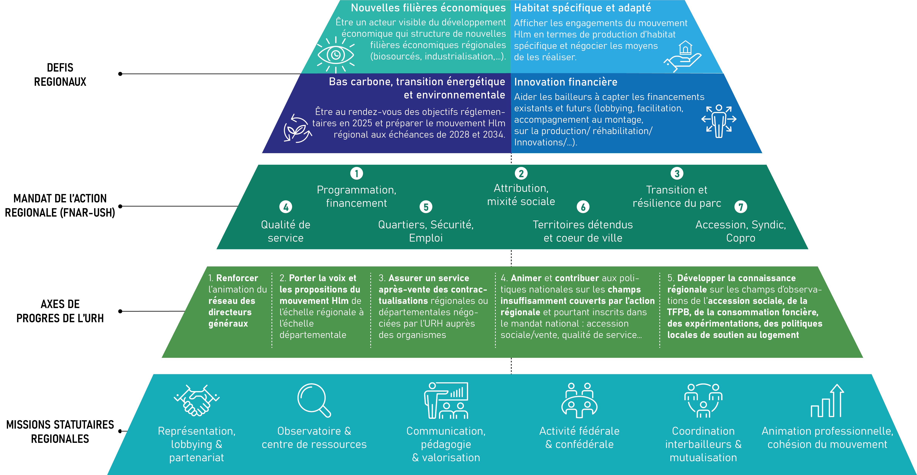
Projet stratégique 2022 – 2026 (AG décembre 2021)
Notes:
Genèse du projet
Résultat d’un travail entre les équipes URH et l’ensemble des DG des Hauts-de-France
Hiérarchisation / rationalisation de l’action

Slide 13
Zoom sur les défis : la décarbonation du parc comme fil rouge
Notes:
Mouvement HLM très actif et innovant.
Deux défis se présentent aux bailleurs sociaux :
Décarbonation du flux
Décarbonation du stock
Eléments contextuels impactant qui vont s’inscrire dans la durée :
stratégie énergétique
contexte économique secteur Hlm

Slide 14
Vers la feuille de route…
Une série de dispositifs législatifs vient contraindre les organismes Hlm
Des enjeux environnementaux de plus en plus contraignants
Un contexte énergétique qui nécessite de lutter contre la précarité énergétique
Acceptation sociale des stratégies patrimoniales des bailleurs par les locataires
Accompagner les bailleurs sociaux : ne pas subir la réglementation environnementale
Outil d’aide à la décision et à la communication
Mobiliser toutes les filières
Identifier les freins et les leviers
Mission d’Assistance à Maîtrise d’Ouvrage

Slide 15
Les objectifs, en résumé
Patrimoniaux
Phaser sa stratégie
Opérer des choix sur les interventions bâtimentaires et sur les vecteurs énergétiques
Sociaux
Acceptation sociale
Vulgarisation et communication
Protection des locataires
Institutionnels
Objectiver le coût de la transition énergétique
Clé de réussite : soutien des partenaires
Notes:
Patrimoniaux :
Raisonnement en coût global
Giréo
Dynamique hors site / préfabrication
Segmentation du parc : similitudes (séries) architecturales / Reproductibilité
Identification de gisement / d’opportunités :
Segmentation sur similitudes architecturales / opportunités de reproductibilité d’intervention sur le bâtiment
« Gisements énergétiques » : gaz vert, potentiel photovoltaïque / RCU / …
Sociaux :
Cohérence dans les interventions / perception locataires
Enjeux d’acceptation sociale des programmes de rénovations : comprendre / adhérer / stratégie homogène sur le patrimoine
Outil de vulgarisation support de communication bailleurs vers élus (justification / explication des choix opérés)
Institutionnels :
Base d’échange
Lobbying
Aller chercher des fonds justifiés

Slide 16
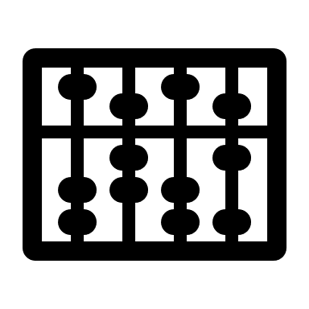
Phasage et articulation de la mission
Modélisation des trajectoires d’évolution environnementales
Recueils et recoupage des DATAS les plus pertinentes (RPLS, INSEE, énergéticiens, données bailleurs, etc)
Photo actualisée du parc social régional
Trajectoires théoriques
Analyse des stratégies patrimoniales
Entretiens
Prospective et enrichissement de la photographie
Etablissement de la feuille de route
Co construction
Scénarisation d’une trajectoire
FeuilleS de route
Notes:
Phase 1 : Modélisation des trajectoires d’évolution, les indicateurs :
Interventions patrimoniales : volumes de rénovations, de démolition et de ventes, construction neuve
Ambitions des rénovations : impact énergétique, impact environnemental
Evolution du mix énergétique : énergie et production ENR
Modes d'interventions : capacité de la filière, mobilisation & sensibilisation des locataires, interventions en parties privatives, industrialisation
Photo actualisée : DPE !
Phase 2 : analyses des stratégies patrimoniales :
30n d’entretiens
Équipe MO et plus : DG / patrimoine / développement / maintenance / service informatique
Phase 3 : feuilles de routes thématiques, segmentées et territoriales :
- Région / département / EPCI / plusieurs bailleurs / bailleurs (fiche personnalisées)

Slide 17
Une collaboration régionale essentielle
Co financement
DREAL
Banque des territoires
ADEME
SGAR
REV3
Cd2e
CERDD
Fibois
Enedis
GRDF
EDF
FFB
USH
CERC
Action Logement
Notes:
Membres du COPIL invités

Slide 18
Aperçu des travaux en cours de finalisation
Fiabilisation de la photo régionale
Enrichissement et prospective de la vision régionale
Scénarisation des trajectoires

Slide 19
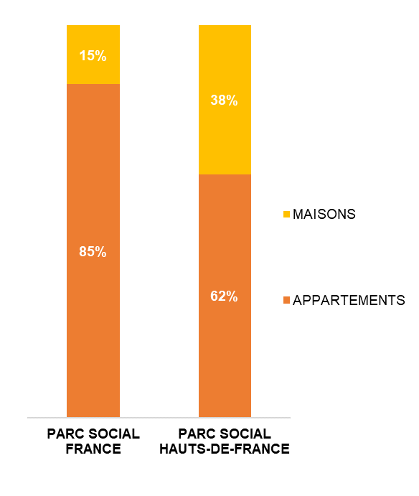
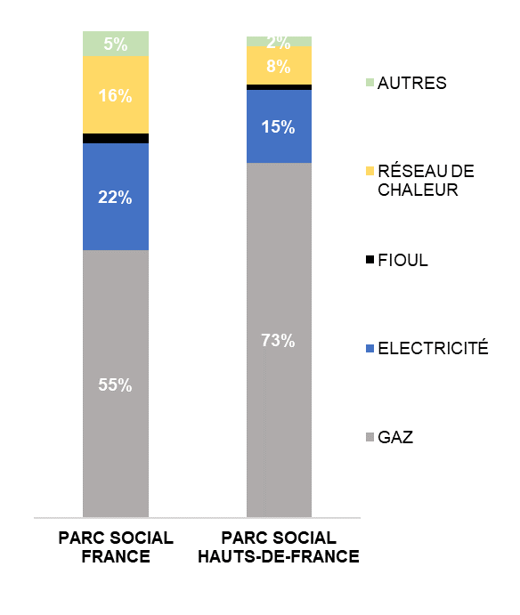
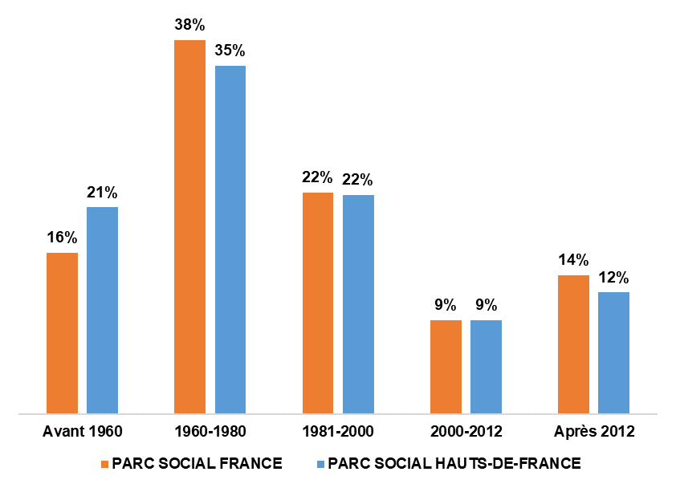
Le point de départ en Hauts-de-France
Le parc social régional présente quelques spécificités importantes qui impacteront l’établissement du plan de transition environnemental :
Type de bâtiment
Energie de chauffage
Période constructive
1. Une part de maisons individuelles plus importante
2. Une plus grande part de logements chauffés au gaz
3. Un parc en moyenne plus âgé
Notes:
Eléments structurants de l’étude /
50% du parc individuel = parc minier

Slide 20
Un parc social qui évolue
Etiquettes | Ancien DPE (énergie) | Nouveau DPE (énergie/carbone) | Evolution | Evolution %
A | 12 100 | 1 200 | - 10 900 | - 90%
B | 61 600 | 14 400 | - 47 200 | - 77%
C | 157 100 | 176 900 | + 19 800 | + 13%
D | 199 800 | 229 400 | + 29 600 | + 15%
E | 101 100 | 102 500 | + 1 400 | + 1%
F | 32 000 | 34 900 | + 2 900 | + 9%
G | 8 300 | 12 700 | + 4 400 | + 54%
4. Encore 25% de logements soit environ 150 000 logements en étiquettes E-F-G…
* Estimation du nombre de logements par étiquette DPE 2021 basée sur le RPLS 2022 (modélisation POUGET Consultants)
Notes:
Entre 130 et 150 PE
Tableau = logements supplémentaires

Slide 21
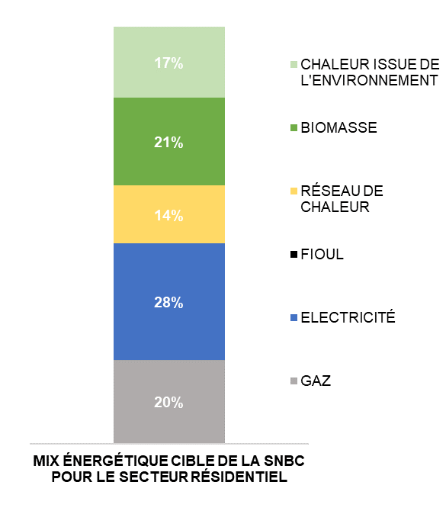
Scénarisation des trajectoires bas carbone
La construction des scénarios s’appuie sur plusieurs objectifs principaux définissant la cible à atteindre à horizon 2050 :
Cible 1 → Les jalons de la loi Climat & Résilience vis-à-vis du traitement des passoires énergétiques sont respectés (2025 / 2028 / 2034).
Cible 2 → Le parc de logements en 2050 est exclusivement constitué de logements en étiquettes performantes (A, B ou C).
Cible 3 → Le mix énergétique en 2050 est conforme à celui visé par la SNBC pour le secteur résidentiel en intégrant les capacités propres au parc social des Hauts-de-France.
Cible 4 → Les consommations énergétiques diminuent de 40 % en 2050 par rapport à 2015, en intégrant la production de logements.
Cible 5 → Les émissions de GES du scope 1 baissent de 61 % entre 2019 et 2030 (Fit for 55)

Slide 22
Scénarisation des trajectoires bas carbone
La réalisation des entretiens a permis de mettre en avant 2 visions représentatives des postures des organismes Hlm vis-à-vis des objectifs réglementaires à atteindre :
Tendanciel - Performant
Parc existant
Tendanciel - Volume
Rythme :
265 000 rénovations
10 000 rénovations par an
Investissements :
14,5 Md€
530 M€ par an
55 000 € par rénovation
Rythme :
415 000 rénovations
15 500 rénovations par an
Investissements :
14,5 Md€
530 M€ par an
35 000 € par rénovation
Respect de la cible 2050 ?

Slide 23
Scénarisation des trajectoires bas carbone
Deux scénarios de rénovation ont été établis pour connaître les investissements et travaux à réaliser pour atteindre les réglementations et objectifs nationaux :
Un scénario « SNBC performant » visant à rénover les passoires pour atteindre un niveau BBC moyen dès 2029 et enclencher un changement du mix énergétique.
Un scénario » SNBC volume » visant à massifier dans un premier temps les rénovations en étiquette D, dans le but de sortir les passoires énergétiques en priorité pour respecter la loi C&R mais nécessite de réintervenir sur les logements traités avant 2050 pour respecter la SNBC.
SNBC – Performant*2
Parc existant
SNBC – Volume*2
Rythme :
490 000 rénovations (+75k)
18 000 rénovations par an (+2,5k)
Investissements :
19,2 Md€ (+4,7 Md€)
730 M€ par an (+200 M€)
40 000 € par rénovation (+5k €)
Rythme :
390 000 rénovations (+125k)
14 500 rénovations par an (+4,5k)
Investissements :
19,8 Md€ (+5,5 Md€)
730 M€ par an (+200 M€)
55 000 € par rénovation (=)
Respect de la cible 2050 ! *
* : Hors réduction GES Fit For 55
*2 : VS projections tendancielles

Slide 24
Scénarisation des trajectoires bas carbone
Plusieurs scénarios de rénovation ont été établis pour connaître les investissements et travaux à réaliser pour atteindre les réglementations et objectifs nationaux :
Deux scénarios tendanciels
Tendanciel – PERF
Tendanciel – VOLUME
Deux scénarios compatibles avec la SNBC
SNBC – PERF
SNBC - VOLUME
Positionnement des bailleurs
SNBC – Volume*2
Rythme :
490 000 actes de rénovations (+140k)
18 000 rénovations par an (+5k)
Investissements :
19,2 Md€ (+9 Md€)
730 M€ par an (+340 M€)
40 000 € par rénovation (+10k €)
Non-respect des cibles
Respect des cibles ! *
* : Hors réduction GES Fit For 55
*2 : VS investissements constatés
Notes:
Mix énergétique composé de A B et C en 2050
10 Md € d'investissements supplémentaires

Slide 25
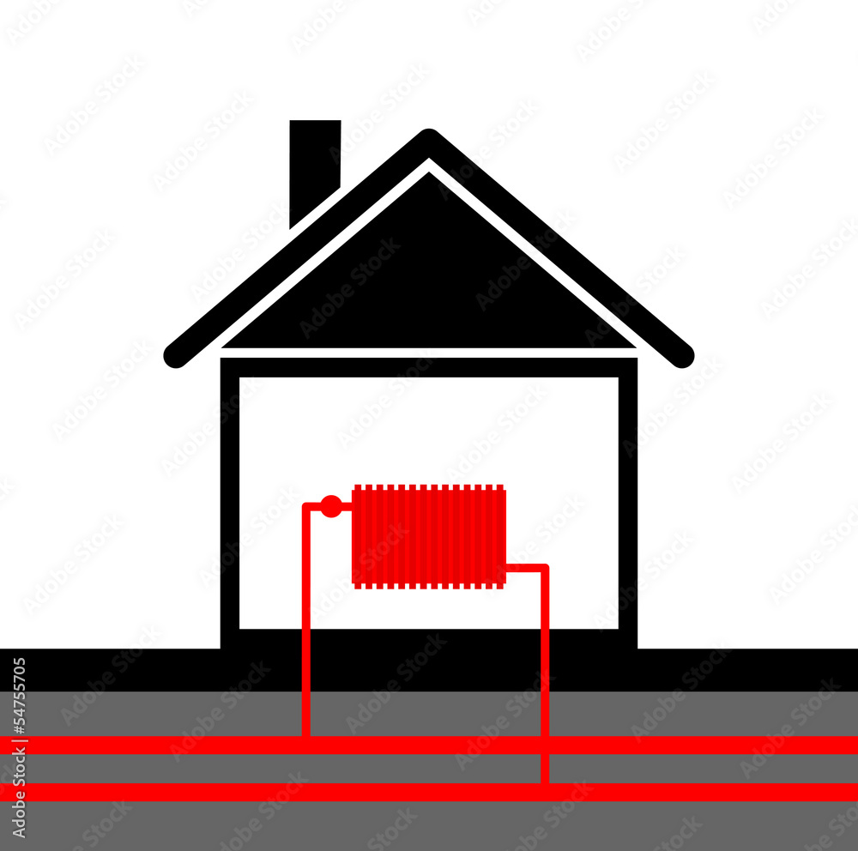
Des changements d’énergie de grande ampleur
Le respect du mix énergétique visé dans la SNBC implique des changements d’énergie massifs et notamment :
La sortie complète du fioul et une forte réduction de la part du gaz dans le mix
Le raccordement progressif et important aux réseaux de chaleur
De 20 000 à 40 000 logements existants raccordés selon les scénarios
Autour de 100 000 logements collectifs neufs raccordés au réseau de chaleur
L’augmentation de la production de chaleur issue de l’environnement, à travers notamment les pompes à chaleur amenant globalement à une électrification du parc.
De 130 000 à 250 000 PAC installées sur le parc existant selon les scénarios (PAC Air/eau, PAC Air/Air, PAC hybride)
Autour de 100 000 PAC installées en logements neufs (PAC Air/eau, PAC Air/Air, PAC hybride)
1
2
3
Notes:
Consolidation de la phase 1 :
Données énergéticiens sur données de consommations
Données bailleurs
France chaleur urbaine pour RCU
Finalisation scénarisation :
Fiabilisation avec via la phase 1
Séminaire de co construction juin 2023 :
Travail avec Présidents / DG / équipes techniques
Présentation des travaux aux partenaires : amendements possibles
Restitution régionale : ce n’est que le commencement

Slide 26
Résumons-nous !
1
Un parc atypique où les enjeux sociaux et environnementaux sont décuplés
« Effet ciseau » : moyens à dispositions fragilisés VS échéances réglementaires
Une détermination à faire : positionnement du Mouvement Hlm sur une trajectoire SNBC compatible, fruit d’un compromis et sous réserve de moyens
Un constat : seuls il sera impossible de mettre en œuvre cette trajectoire
5
Clés de réussites pour la mise en œuvre d’une telle stratégie : changer d’échelle en termes de solutions et obtenir le concours de tous les parties prenantes
2
3
4

Slide 27
Lancement de la dynamique
Démarche inédite à l’échelle d’une région, cette stratégie se constituera :
D’une trajectoire de rénovation chiffrée
D’orientations stratégiques
De propositions nationales
D’actions opérationnelles à mettre en œuvre pour atteindre les objectifs fixés

Slide 28
Simon Rambour
Pôle Stratégies urbaines & patrimoniales Chargé de missions transition environnementale
s.rambour@union-habitat.org
16 -18 rue des Jacobins
80 000 AMIENS 07 68 70 25 10

Slide 29
Être promoteur et engagé pour l’environnement Quelle vision de la part d’un promoteur en tertiaire et en logements ?
AVENTIM – B. HADDAG

Slide 30
D’intérêt
durable
durable
D’intérêt
1

Slide 31
PARTENARIAT ET MASSIFICATION POUR DÉCARBONNER
Bailleurs et Promoteurs : principaux artisans de la massification de la transition écologique du secteur du bâtiment

Slide 32
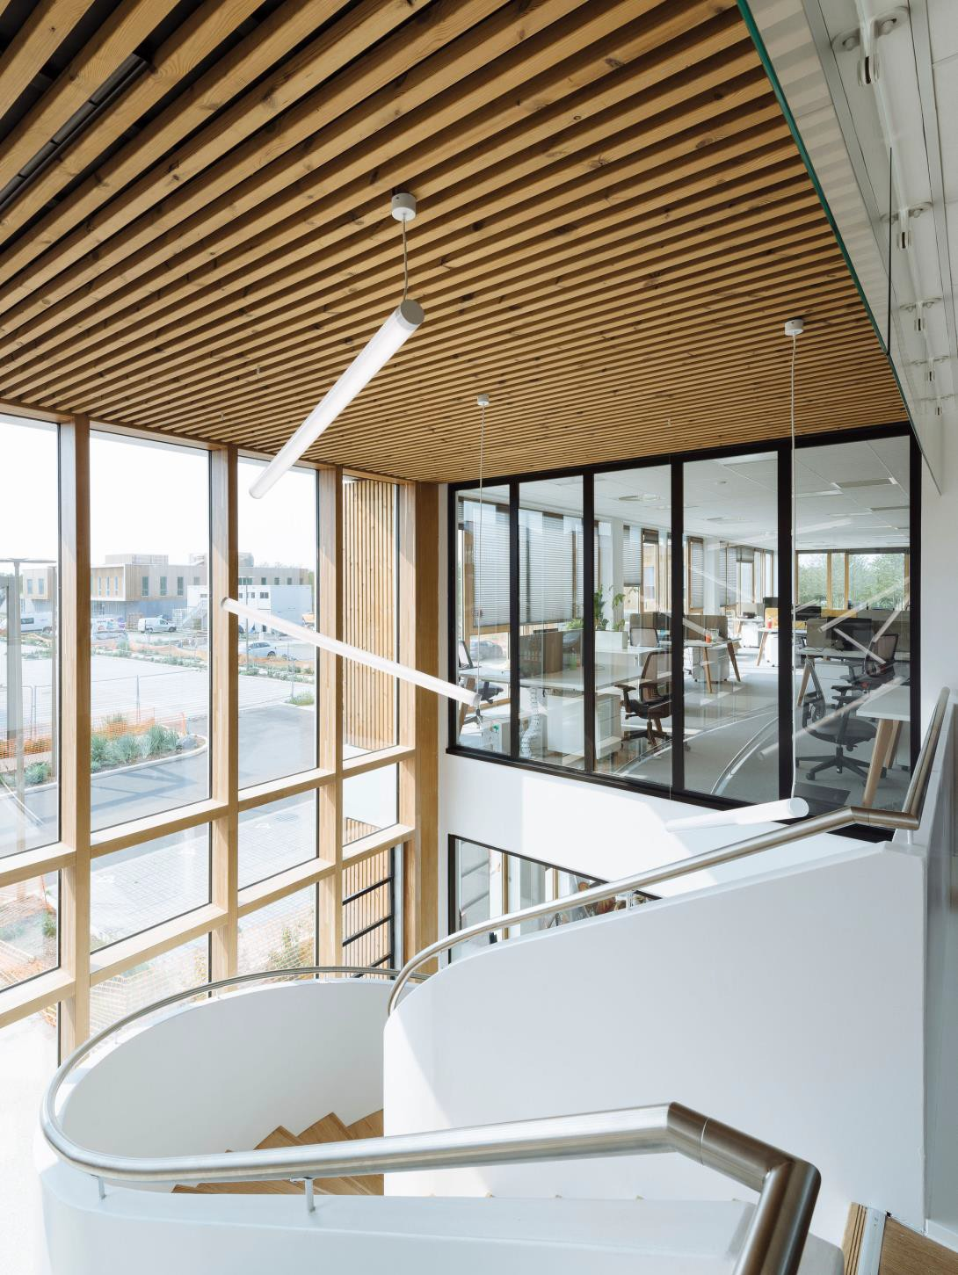
INTELLIGENCE DE L’ÉCHANGE
ET INTELLIGENCE DES SITUATIONS
Changer Visuel
1
Présentation d’AVENTIM

Slide 33
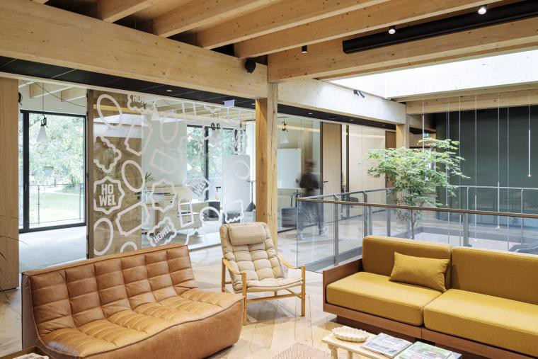
LE GROUPE AVENTIM | PROMOTEUR 75 540 m² SDP 85 logements 663 lots | 60 COLLABORATEURS Hauts-de-France Loire-Atlantique Nouvelle-Aquitaine
AMENAGEUR 80 000m² | EXPLOITANT | ACCORDS DE PARIS
6 PYRAMIDES D’ARGENT 1 pyramide d’or
 |  | B CORP

Slide 34
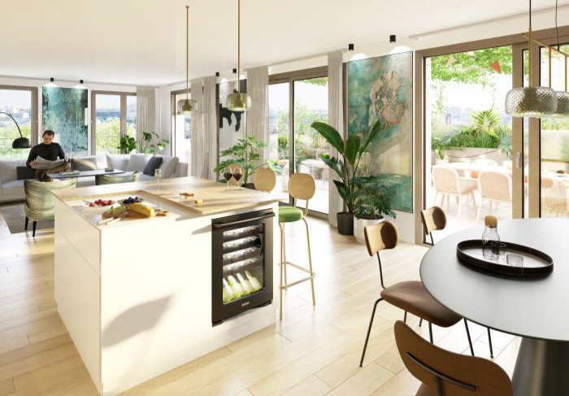
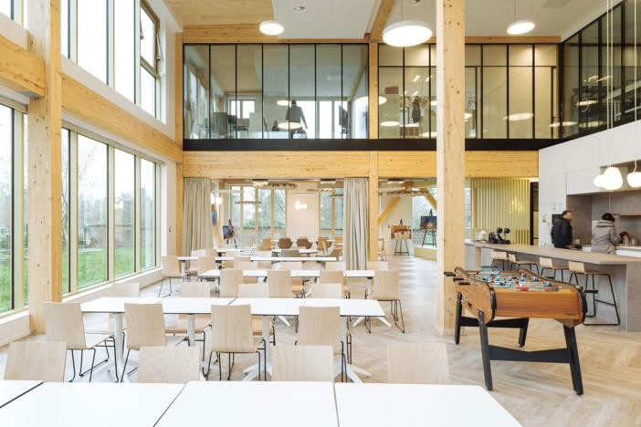
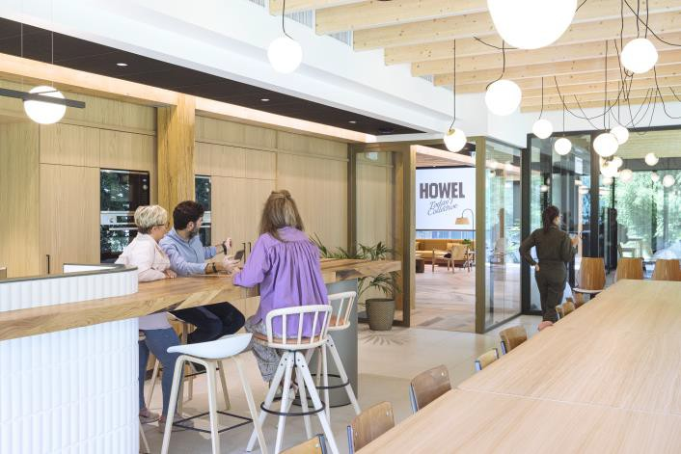
NOTRE ACTIVITÉ :
RÉSIDENTIEL
CONSTRUIRE ENSEMBLE UN IMMOBILIER PLUS DURABLE ET ADAPTÉ AUX NOUVEAUX MODES DE VIE ET DE TRAVAIL.
PROJETS MIXTES
BUREAUX
LIEUX DE VIE
ACTIVITÉS

Slide 35
Les étapes clés de notre transition écologique
2010 | 2016 |  |  | 2021 | 2022 | 2023
SPÉCIALISATION D’AVENTIM DANS L’IMMOBILIER D’ENTREPRISE : BUREAUX, COMMERCES ET LOCAUX D’ACTIVITÉS |  |  |  | INTÉGRATION DE DÈS LA | S AMBITIONS ENVIRONNEMENTA CONCEPTION DES PROJETS | LES
Création du promoteur immobilier commercial | Création de la marque Woodtime Livraison d’un 1er bâtiment en ossature bois et premiers contacts avec la filière bois | Création de la marque Woodtime Livraison d’un 1er bâtiment en ossature bois et premiers contacts avec la filière bois |  | Bilan carbone | Écriture de la stratégie de transition écologique et sociale | ACTION !!

Slide 36
INTELLIGENCE DE L’ÉCHANGE
ET INTELLIGENCE DES SITUATIONS
Changer Visuel
2
L’écriture de notre stratégie de transition écologique et sociale

Slide 37
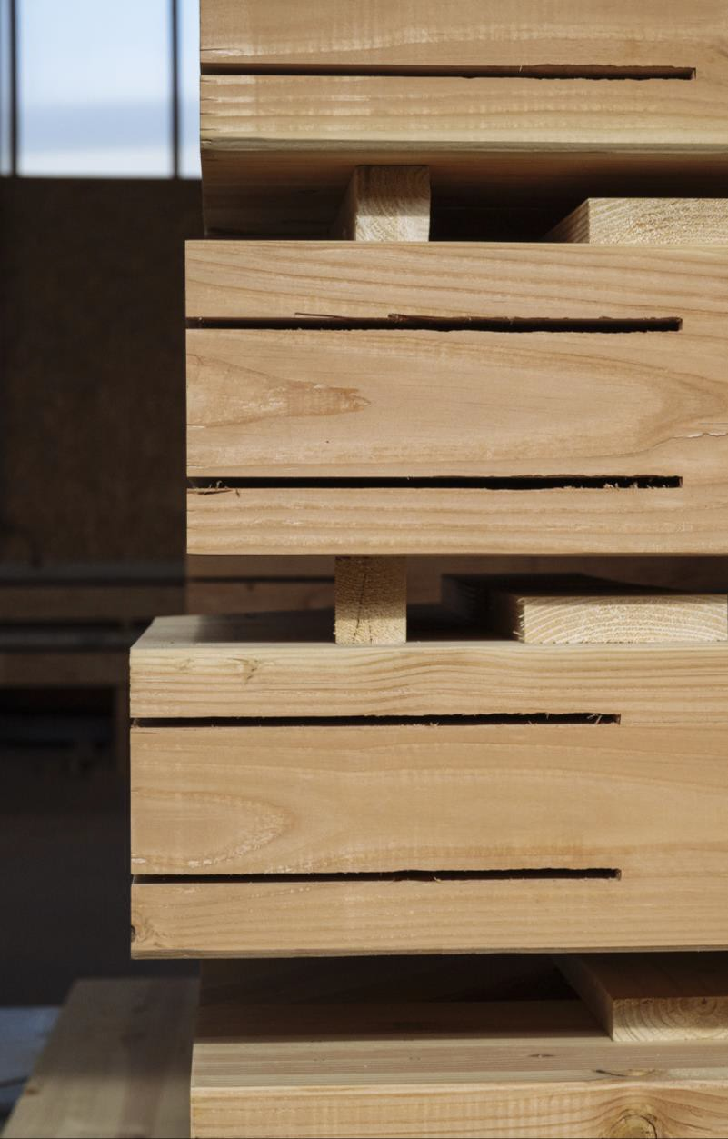
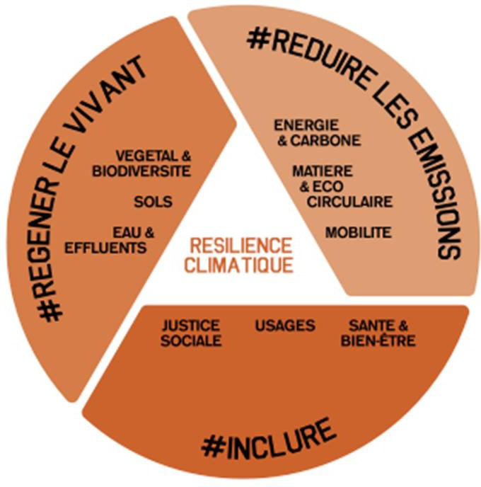
Notre transition écologique et sociale
Une réflexion globale et collective sur 10 thématiques pour :
Notre stratégie de transition écologique en 3 axes :
Engagés dans la construction bois depuis 2016, une conviction profonde chez AVENTIM…
#Naturel #Local
#Engagé
#Rationnel
#Chaleureux
#Répondre à
l’urgence carbone
#Construire autrement
#Partager une culture commune

Slide 38
INTELLIGENCE DE L’ÉCHANGE
ET INTELLIGENCE DES SITUATIONS
Changer Visuel
3
Être acteur de l’écosystème bois-biosourcés

Slide 39
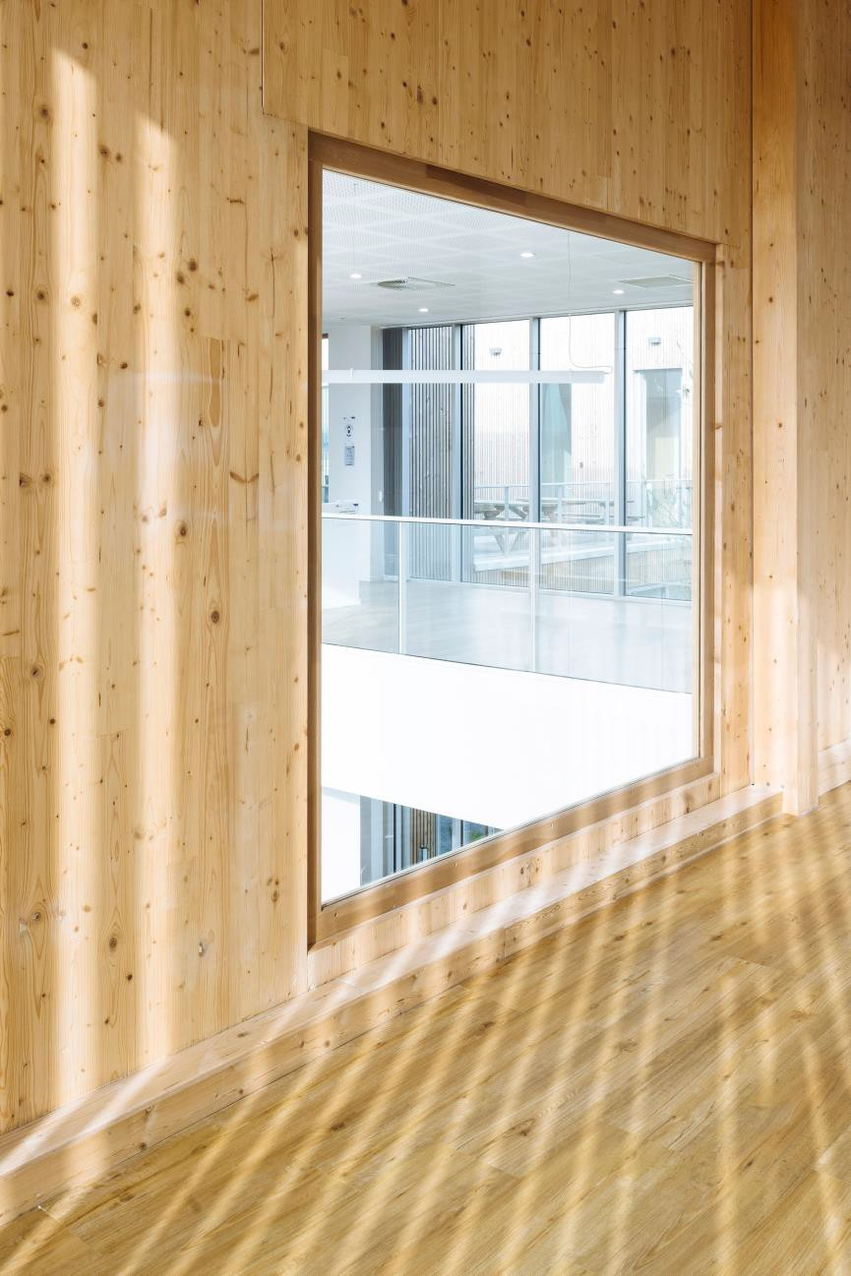
S’engager dans la filière bois-biosourcés
Connaître la filière bois, ses différentes parties prenantes.
En être acteur pour échanger, apprendre mais aussi montrer notre savoir-faire.
Comprendre les enjeux de la filière pour pouvoir apporter les réponses justes à travers nos opérations.
Adhérent FIBOIS HDF, NA et PDL
Adhérent au CD2E (CA du CD2E et collège bâtiment durable)
Partenaire du Forum du bois depuis 2020
Engagement : niveau OR du pacte bois –biosourcés pour les HDF

Slide 40
INTELLIGENCE DE L’ÉCHANGE
ET INTELLIGENCE DES SITUATIONS
Changer Visuel
4
Instaurer des partenariats locaux et
durables

Slide 41
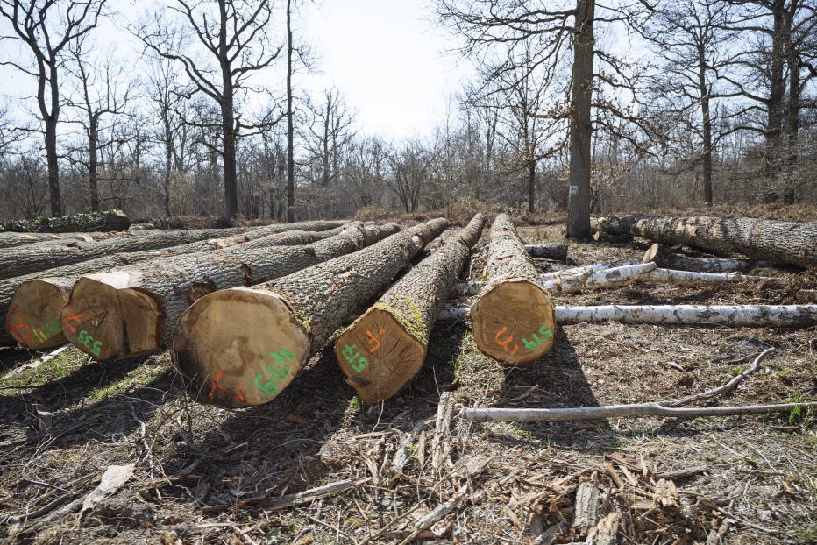
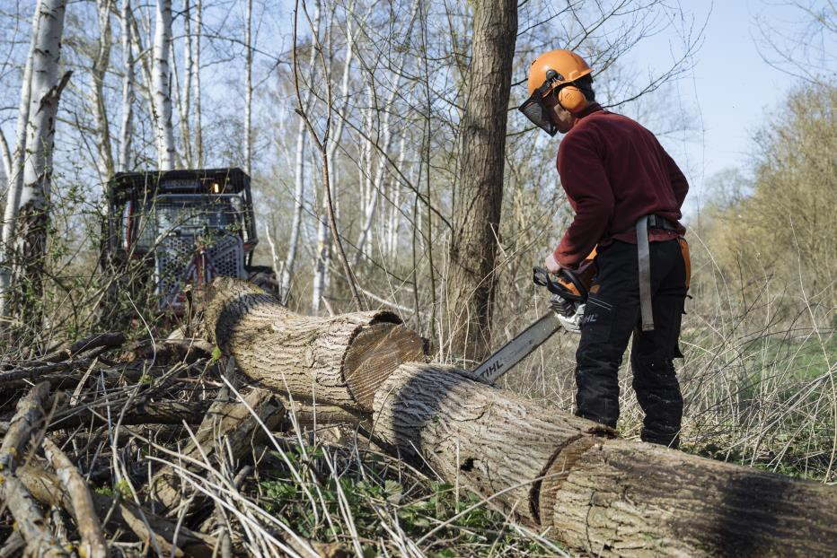
Avec un domaine forestier
LE DOMAINE DE CHANTILLY
Sanctuarisation d’une parcelle de 538ha pour expérimenter la production de bois et favoriser la régénérescence de la forêt.
Maîtriser la provenance et la traçabilité de notre matière première
Mesurer notre impact sur l’environnement
Agir pour préserver nos sols
Test du circuit court avec des poteaux en chêne pour notre siège
Gain carbone 25%

Slide 42
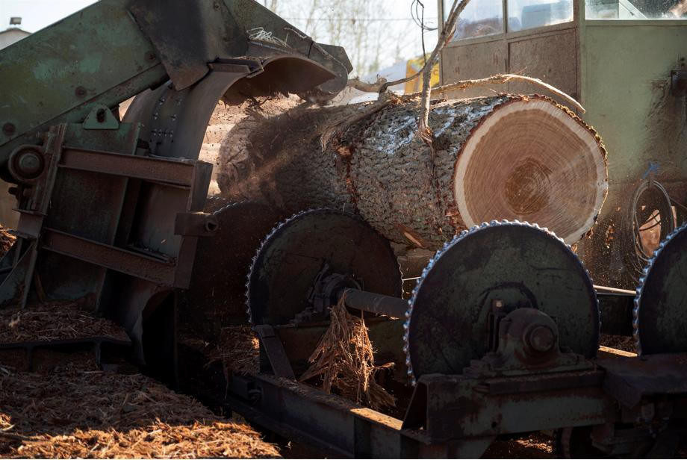
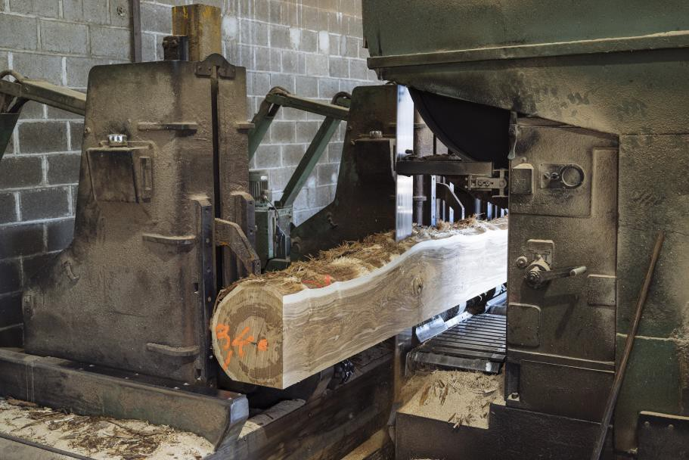
Avec un industriel français du bois
LA SCIERIE DUPRIEZ
Fiabiliser nos approvisionnements en bois industrialisé (lamellé collé et CLT)
Tendre vers le 100% bois français puis bois local (label Bois de France pour nos projets) pour les autres régions dans lesquelles nous sommes présents (Nouvelle Aquitaine et Pays de Loire).
Permettre à l’industriel d’avoir une vision sur nos
projets à venir et anticiper les volumes.

Slide 43
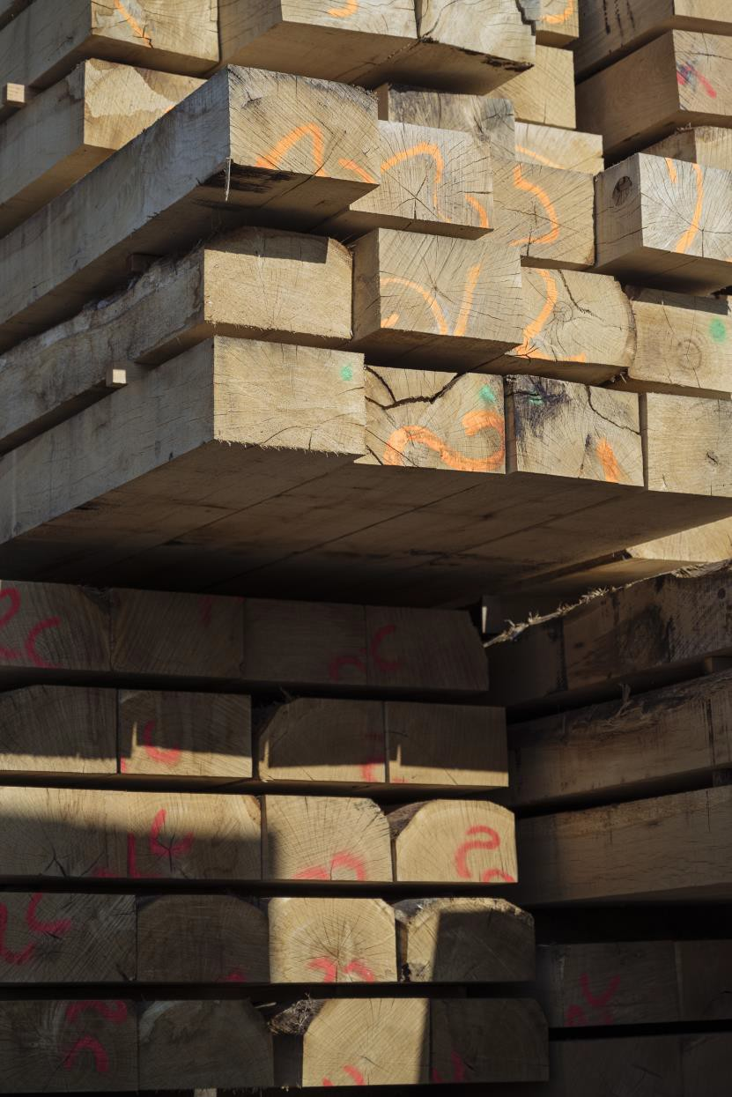
Avec le bon maître d’œuvre au bon moment
Créer des relations privilégiées avec nos bureaux
d’études bois.
Impliquer nos BE bois le plus tôt possible dans la conception des projets pour :
Garantir l’optimisation technique de nos opérations,
Faire le meilleur choix des systèmes constructifs au plus tôt dans la phase de conception,
Appréhender au mieux les volumes de bois nécessaires
pour transmettre aux industriels nos besoins.

Slide 44
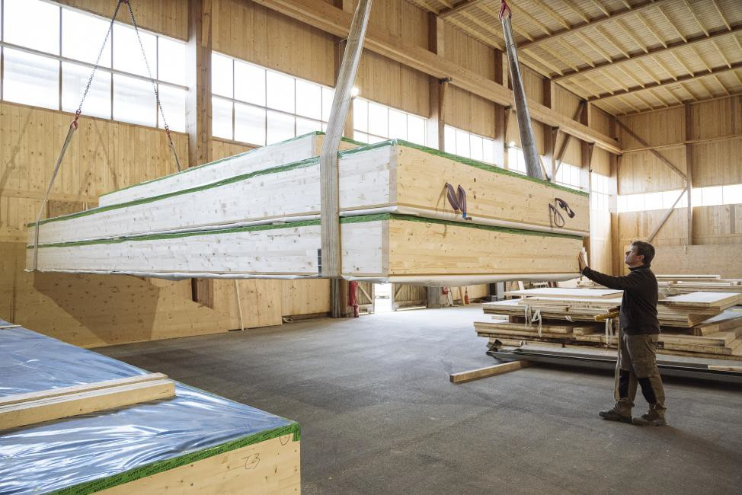
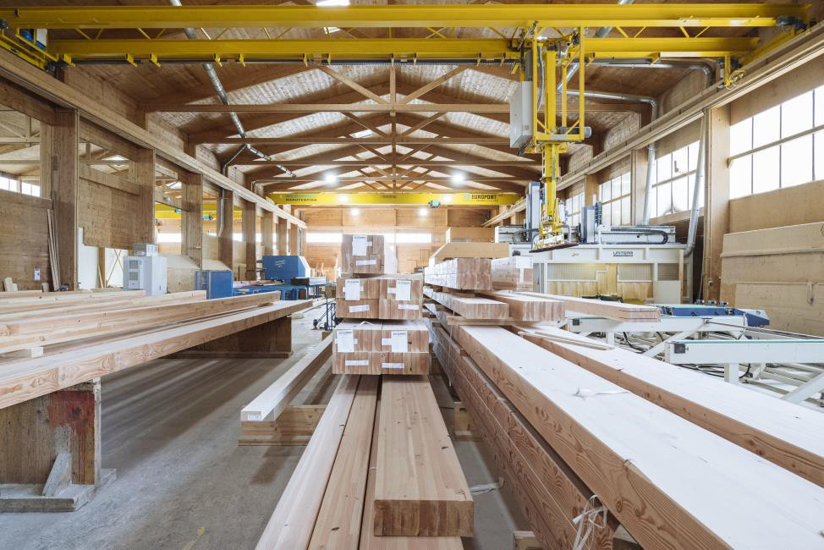
Avec les constructeurs au quotidien
Mettre en place des relations partenariales durables avec les constructeurs bois par
région :
Échanges réguliers
Visite des ateliers de fabrication
Visites de chantier

Slide 45
INTELLIGENCE DE L’ÉCHANGE
ET INTELLIGENCE DES SITUATIONS
Changer Visuel
5
Et demain ?

Slide 46
Nos actions à venir…
En route vers la certification B CORP
Mise en place d’une politique d’achat social
et environnemental
Ecriture du cahier des charges sociétal et environnemental pour nos fournisseurs
------------------------------------------------------------------
Engager la même démarche avec les fabricants de matériaux bio-sourcés (autre que le bois)

Slide 47
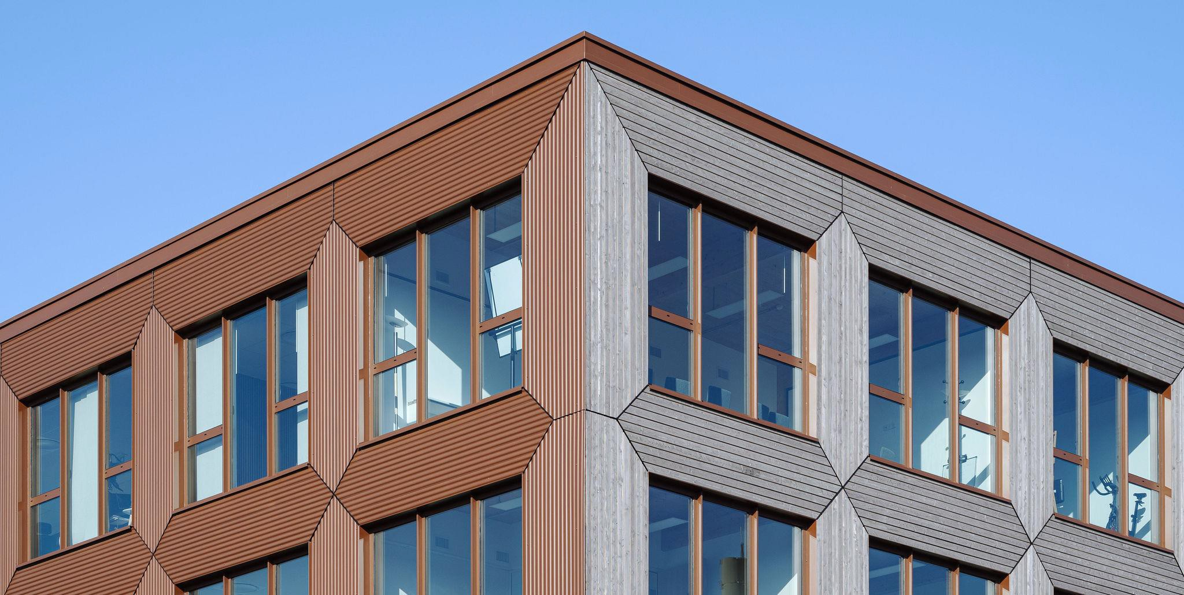

Slide 48
Présentation du Collectif Bailleurs
PARTENORD – A. BOTQUIN / Y. MAUROY
FLANDRES OPALE HABITAT - JC BONNIERE

Slide 49
Collectif Bailleurs
16
Notes:
François

Slide 50
6
Plénières
Sobriété
Biosourcés
Réemploi et Recyclage
Innovations
Achats Durables
Bilan Carbone
6
Visites
Résidence expérimentale sobre
Construction Bois Tertiaire
chaufferie collective bois
Biosourcés : Pecquencourt
Rénovation Hors site CAMUS bas
Production EnR et Autoconsommation

Slide 51
Création d’une filière régionale de béton de chanvre Analyse en Coût Global
MAISONS & CITES – F. Mac Farlane

Slide 52
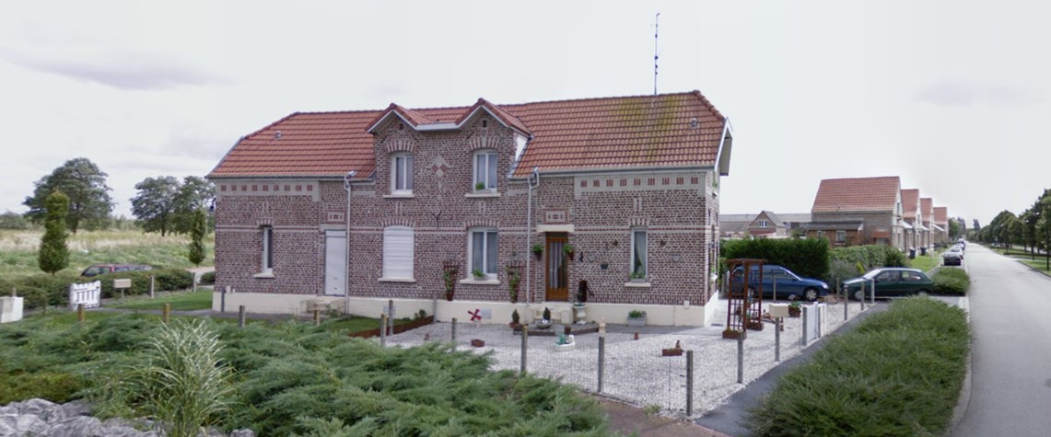
Sommaire
Contexte
Hypothèses de l’étude
Coût Global Direct / Elargi / Partagé
Impacts Economiques
Bilan Carbone

Slide 53
Contexte
Conforts d’hiver et d’été
Qualité hygroscopique du chanvre ⇨ Régulation du taux d’humidité ⇨ réduit le besoin de chauffage jusqu’à 70 % dans un logement neuf bien isolé – Confirmé par des professionnels interrogés
Economie de 20 kWh/m².an pour un logement neuf (sur un besoin de 30 à 40 kWh/m².an)
Economie plus réduite pour un logement existant : 10 à 15 kWh/m² (sur un besoin de 75 kWh/m².an après rénovation)
Absence de sentiment de paroi froide ⇨ le chanvre amortit les variations de température extérieure
Caractéristiques du chanvre : matériau qui a la capacité de transférer (absorber et restituer) de la chaleur et de l’humidité au sein des murs :
Idéal pour les logements miniers énergivores (parois en brique souvent très humides) ;
Réduit la température intérieure de 3°C ;
Du point de vue du déphasage thermique : 36 cm BdC = 60 cm LM
Condensation et moisissures
Capacité du chanvre d’absorber l’humidité = réduit les risques de condensation (pas de point de rosée) ⇨ évite la pose d’un pare-vapeur ou d’un frein-vapeur

Slide 54
Contexte
2015 – 2020
Faisabilité technique et économique
2021 – 2023
Opération pilote PECQUENCHANVRE
Rénovation de 50 logements par isolation avec du béton de chanvre
2023 – 2026 :
Phase de déploiement
Rénovation de 1000 logements/an
Création d’une filière d’approvisionnement
Rehafutur 1
Rehafutur 2
Renochanvre
Fin 2030
10 000 logements rénovés ?
Filière approvisionnement locale en place
Développement d’une filière en Région

Slide 55
Contexte
Développement d’une filière en Région : deux grands volets concrets
Preuve de faisabilité PECQUENCHANVRE
Etablir la pertinence d'une isolation par le chanvre sur une opération à taille réelle
Décider de la poursuite de l'opération sur 20 000 logements
Approvisionnement HAUTS DE CHANVRE
S'assurer une sécurité de l'approvisionnement en chanvre à travers l'étude de filière, créer des partenariats durables
Imaginer les nouveaux produits en chanvre utiles pour les opérations de rénovation

Slide 56
Contexte
Dans le cadre de Pecquenchanvre : Etude faite par La Calade
Analyse de l’impact socioéconomique et environnemental
Comparer l’impact socio-économique et environnemental du développement de la filière béton de chanvre dans la Région des Hauts de France à celle de la filière laine minérale
S’appuyer sur une démarche Coût Global : évaluer les impacts possibles dans le temps d’une décision d’investissement, anticiper les coûts et bénéfices futurs.
L’étude distingue
Coût Global Direct : prise en compte des coûts d’investissement, d’entretien – maintenance, d’exploitation, de renouvellement sur le cycle de vie du bâtiment. ⇨ Bilan pour le bailleur social et pour le couple bailleur – locataire ;
Coût Global Elargi : + impact du projet sur la qualité de vie et d’usage des occupants (confort, qualité sanitaire, risques) ;
Coût Global Partagé : + coûts et bénéfices environnementaux (gaz à effet de serre, polluants atmosphériques, ressources) et économiques (valeur ajoutée régionale, emplois locaux).

Slide 57
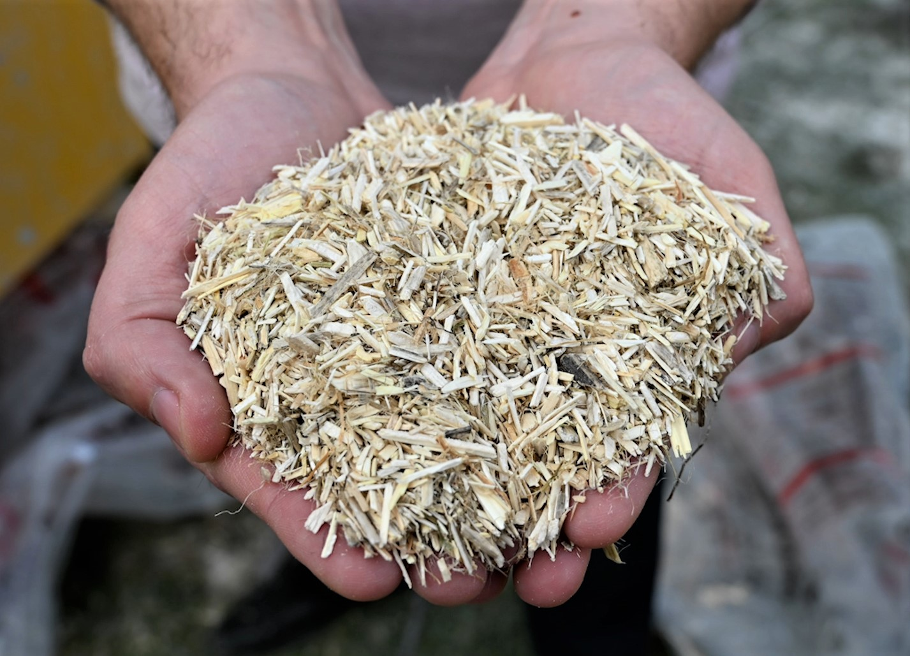
Hypothèses de l’étude

Slide 58
Hypothèses de l’étude
Scénario de développement de la filière pour l’isolation thermique des lgts :
1 000 logements réhabilités avec 12 cm (ITI) de béton de chanvre par an (2050) ;
300 logements neufs isolés avec 36 cm (ITE) de béton de chanvre par an (2050) ;
Rénovation : SHAB de 72 m², plain-pied ou sur un étage, mitoyenne ou non ;
Neuf : SHAB de 75 m², respect de la RE 2020 ;
Réalisation des travaux suivant les règles de l’art :
Travaux en rénovation : comprend la dépose des revêtements existants, préparation des murs, isolants et matériaux (ossature bois pour le béton projeté), pose, ragréage des murs, panneaux de finition ;
Travaux en neuf : Blocs de chanvre collés ou joints avec finitions enduits chaux-chanvre ou béton projeté sur ossature bois, sur dalle béton.

Slide 59
Hypothèses de l’étude
Scénario de développement de la filière agricole :
SAU (Surface Agricole Utile) nécessaire : environ 900 hectares (123 ha en 2017) ;
Marge semi nette de 360 € par ha (+ 80 € aide couplée) avec une vente du chènevis à 450 €/t et de la paille à 110 €/t ;
Débouchés pour les autres produits issus du chanvre ;
Première et deuxième transformations dans la Région des Hauts de France.

Slide 60
Hypothèses de l’étude
Coût des travaux pour les logements selon le développement de la filière :
Prix correspondant à une production annuelle de 28 000 m3 d’isolant en béton de chanvre ⇨ 2 800 tonnes de chènevotte ⇨ plus de 900 hectares de surface agricole (se situe dans la fourchette de l’étude de marché)
Comparaison de plusieurs études, professionnels interrogés, analyse d’études de cas, décomposition de la chaîne de valeur (production agricole, production du béton, livraison, pose)
Coût retenu y compris finitions :
100 à 120 €/m² pour la rénovation ;
230 à 250 €/m² pour le neuf.
Surcoût par rapport à la laine minérale : 20 % en moyenne
Durée de vie du béton de chanvre : 50 à 100 ans
Durée de vie de la laine minérale : 20 à 30 ans

Slide 61
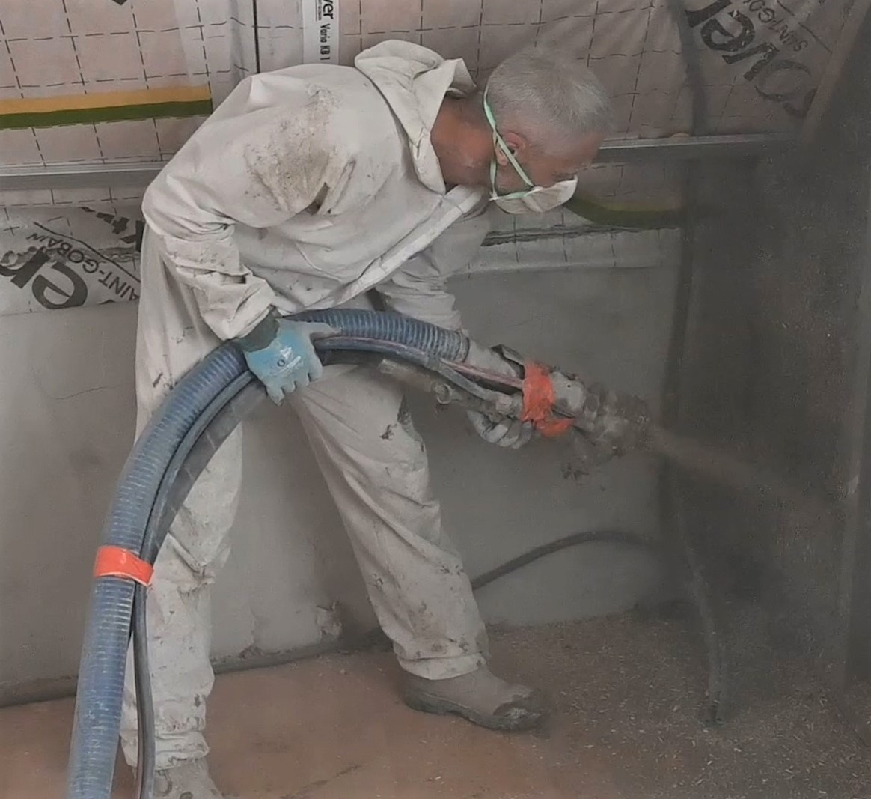
Coût Global Direct Coût Global Elargi Coût Global Partagé
TRI = Taux de rendement de l’investissement
ce seuil de rentabilité minimale peut être supérieur au taux d’actualisation public, avec ou sans risque, pour justifier l’investissement supplémentaire

Slide 62
Coût Global direct – Scénario sur 50 ans
Comparaison du coût béton de chanvre / Laine de verre en tenant compte de
L’investissement initial, annuel
L’ Investissement cumulé 2021-2050 compte-tenu des renouvellements (avec Actualisation)
La perte de loyers due au temps de séchage
⇨ Bilan financier pour le bailleur sur 50 ans pour les 2 techniques
Le calcul du TRI est fait :
- Selon la possible hausse des prix de l’énergie ;
- Selon la part d’économies d’énergies réalisées ;
- Selon le surcoût du béton de chanvre par rapport à la laine de verre
Puis comparaison avec le taux d’actualisation public (3,6 %) ⇨ Quelles hypothèses limites ?

Slide 63
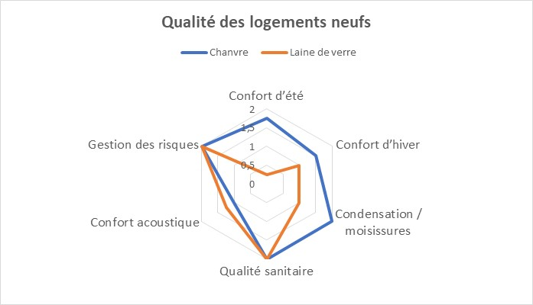
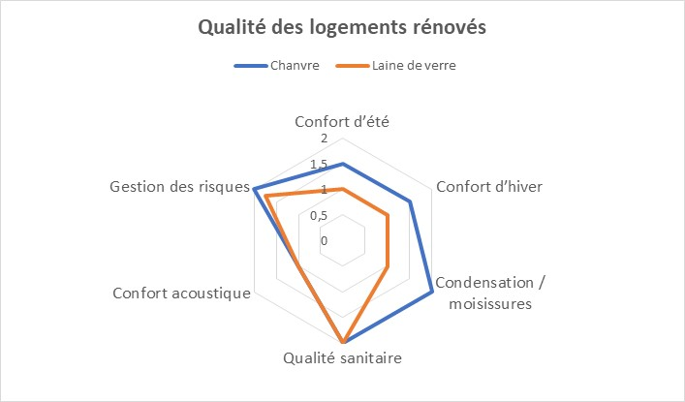
Coût Global Elargi
Analyse de 6 critères de confort et de qualité :
Confort d’été
Confort thermique
Condensation / moisissures
Qualité sanitaire
Confort acoustique
Gestion des risques

Slide 64
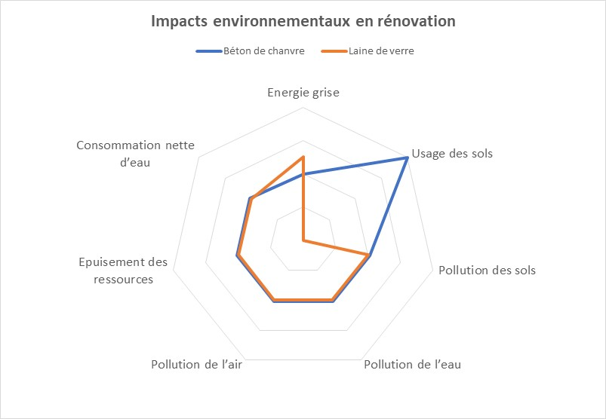
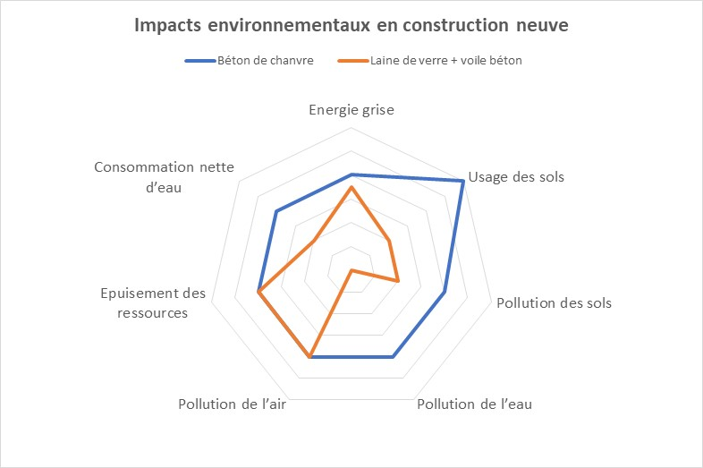
Coût Global Partagé
Analyse de 8 critères environnementaux
sur le cycle de vie des produits:
Bilan Carbone
Energie grise
Usage des sols
Pollution des sols
Pollution de l’eau
Pollution de l’air
Epuisement des ressources
Consommation d’eau

Slide 65
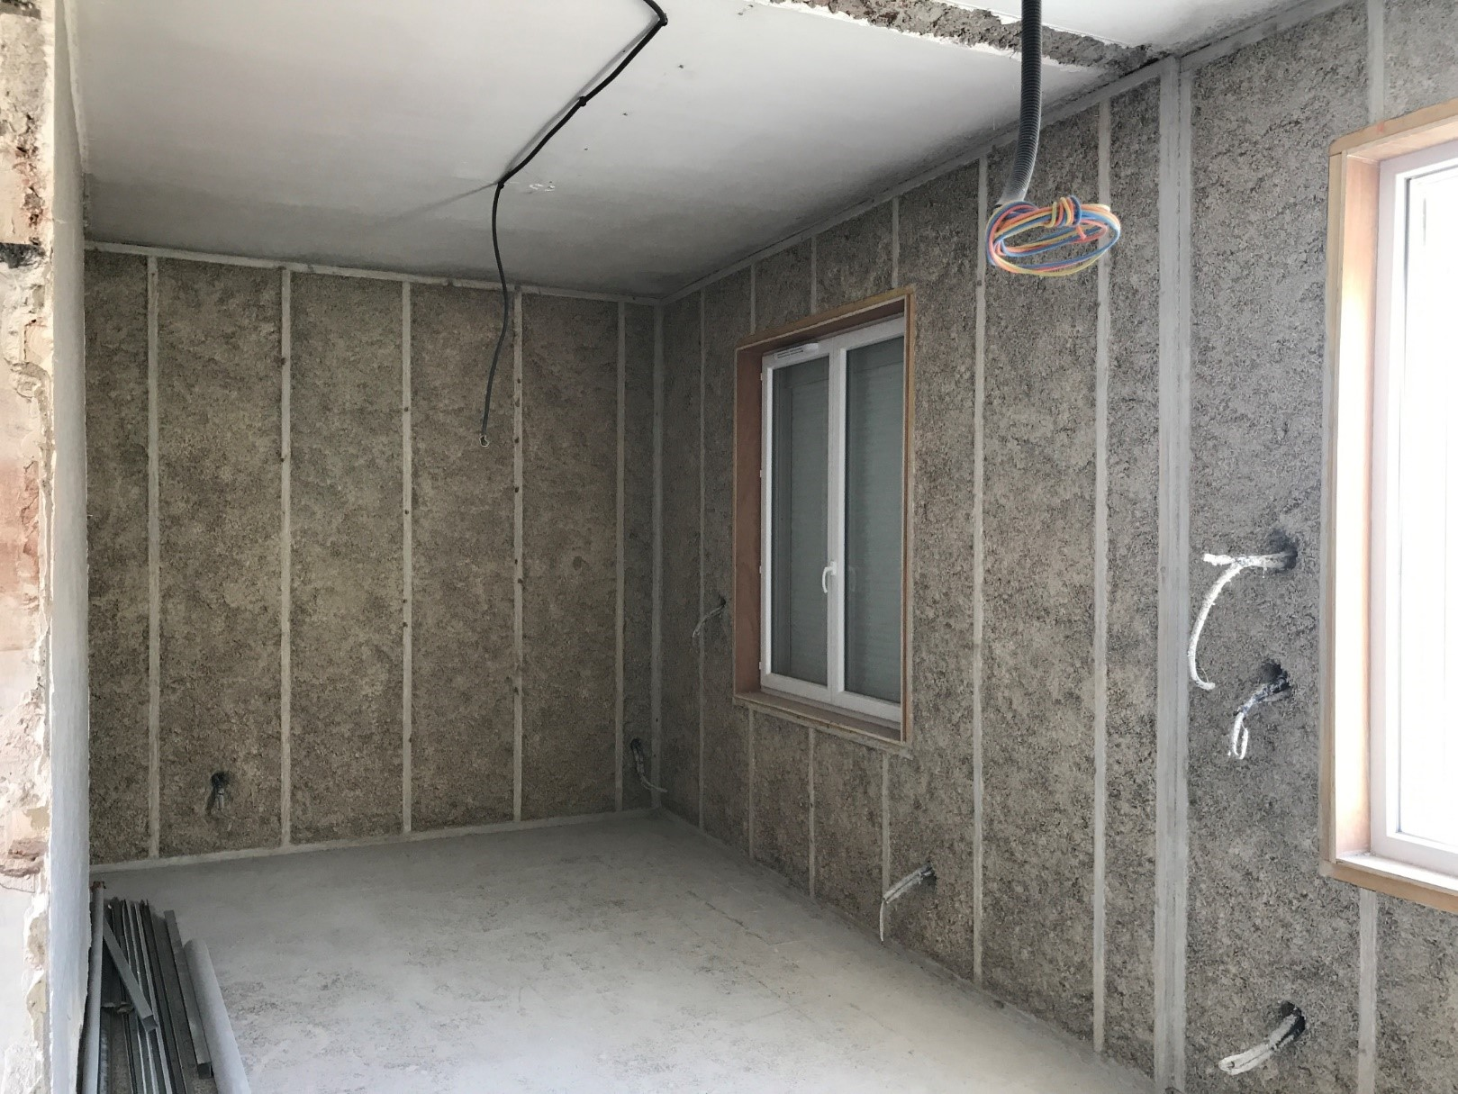
Impacts économiques

Slide 66
Coût Global Partagé : Impacts économiques
Evaluation de la richesse régionale générée par la production de chanvre, de béton de chanvre et l’isolation en béton de chanvre de 1 300 logements chaque année ;
Comparaison de la valeur ajoutée régionale générée par l’ensemble de la filière chanvre par rapport à la filière « nationale » de la laine minérale :
Gain calculé : au global, et ramené au logement (rénové et neuf) ;
Estimation du besoin en emplois de la filière chanvre : en ETP par an ;
Estimation du besoin en emplois nets.

Slide 67
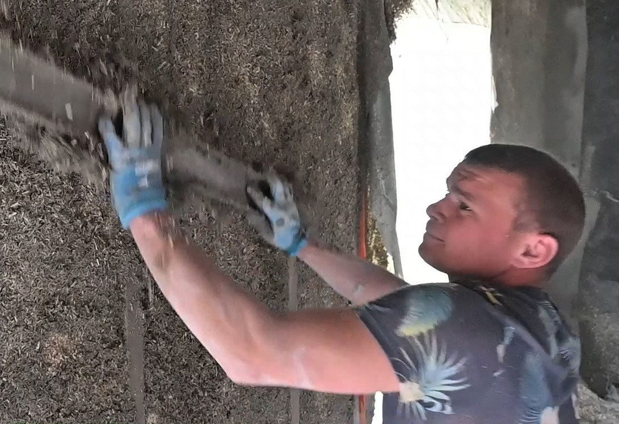
Bilan Carbone

Slide 68
Bilan Carbone
Avertissement :
Difficulté de disposer de données fiables ;
Quasi-interdiction de comparer des produits avec la base de données INIES ;
Mise en décharge en fin de vie des matériaux biosourcés qui restituent dans la nature le carbone stocké.
Corrections :
Horizon de l’étude (50 ans) < Durée de vie des produits en chanvre ⇨ pas de fin de vie ;
Durée de vie de la laine minérale ramenée à 30 ans ;
Transports des matériaux sur la région et non sur 450 km.
Résultats : Emissions de GES sur le cycle de vie des matériaux pour les 30 800 logements isolés d’ici 2050
Bilan calculé sur 50 ans d’exploitation ;
Emissions de GES de la filière Béton de Chanvre : - 3 828 tonnes eq CO2 ;
Emissions de GES de la filière Laine minérale : + 103 937 t eq CO2 ;
Gain de 107 765 tonnes eq CO2, soit 81 000 t eq CO2 selon la méthode de l’ACV dynamique.
Economie de GES liées aux économies d’énergie théoriques dans les logements : 322 000 t eq CO2

Slide 69
Conclusion
Béton de chanvre = solution fiable
Non rentable SI :
Aucune économie d’énergie et surcoût supérieur à 40 % par rapport à la laine minérale ;
Mais les études et les retours de professionnels montrent que le cumul de ces deux hypothèses négatives n’est pas très probable.
TRI en cours de calcul ;
Source d’économie importante pour le bailleur social : la durée de vie du chanvre (> 80 ans) évite une réhabilitation au bout de 30 ans ;
Amélioration du confort pour l’habitant : confort thermique, confort d’été, QAI
Régulation des températures et par conséquent atténue les problèmes de surchauffe lors des périodes de forte chaleur.
Objectif : sensibiliser les bailleurs sociaux et maitres d’ouvrage quant à l’intérêt du béton de chanvre pour atteindre rapidement le seuil critique qui permet de créer la filière amont.

Slide 70
Energie renouvelable et béton bas carbone
Modèles économiques et leviers de financement de la transition environnementale
SIA Habitat – G. DEPREZ

Slide 71
La production d’ENR
Economiquement rentable ce qui permet de trouver de nombreux modèles de financement.
Mettre à disposition une toiture ou terrain en échange d’une redevance
Utiliser la concession / le tiers investissement pour financer une installation de production d’ENR
Porter l’investissement et le projet en mobilisant les subventions, les obligations d’achat, le dégrèvement de TFPB, 3ème ligne de quittance….
Investir dans la SEM Energie Haut-de-France ou dans la production de gaz vert.
Simulateur de production / TRI des installations de panneaux solaires :
https://autocalsol.ines-solaire.org/etude/localisation/

Slide 72
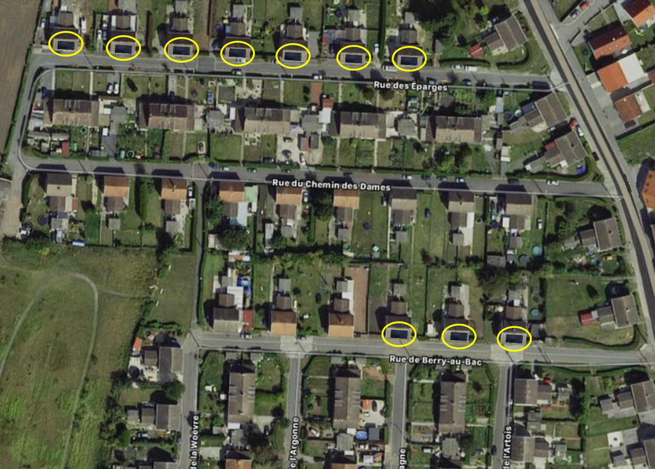
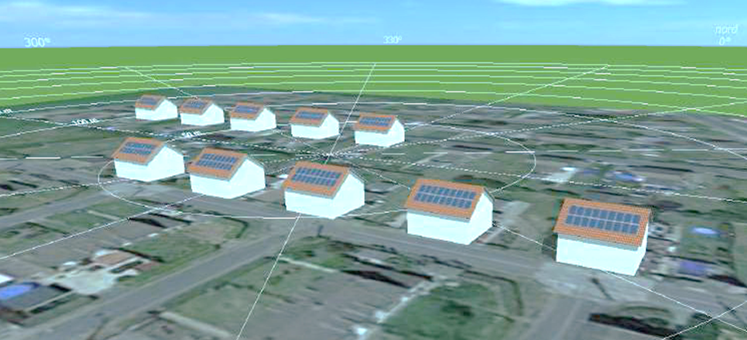
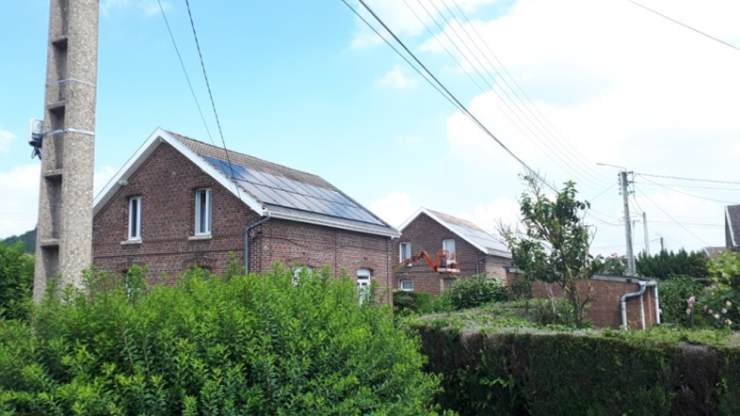
Exemple projet PV
Autoconsommation collective avec choix de redistribuer l’énergie aux habitants :
Escaudain Cité Victoire 125 logements et Somain cité Chauffour 87 logements
60 kWc réparti sur 10 points d’injection
48 kWc réparti sur 4 points d’injection
Taux d’autoconsommation visé : > 90%
Reduction des charges énergétiques des habitants : -10% : (hors abonnement)
Somain : 120 k€ (1300 €/logement) hors subvention qui génère environ 280k€ sur 25 ans
Vente totale pour autofinancer l’installation en quelques années seulement et utiliser le surplus pour financer par exemple la construction de logements passifs, un système énergétique plus vertueux ou encore des services aux habitants.
Notes:
Subvention : sol solidaire 20,6 k€ + dossier FRATRI en cours,

Slide 73
La décarbonation de l’acte de construire
Sous l’impulsion du réglementaire, adopter une stratégie de décarboner devient une nécessité pour gérer son investissement, ne pas subir des pertes de recettes et savoir saisir les opportunités.
Repenser nos critères de performance économiques
Réflexion en coût global (25% construction – 75% exploitation)
Adopter une stratégie d’innovation ambitieuse mais réaliste
Anticiper / planifier : les échéances réglementaires RE, C&R, loi ENR
Définir des objectifs pertinents et soutenables : stratégie climat / Innover pour massifier
Adapter nos modèles financiers
Majoration locale EPCI
Prêt à taux bonifié / Expérimentation seconde vie
Le tiers financement des ENR
Dégrèvements de TFPB
Saisir les opportunités
Aides subventions / APP / Partenariats
Notes:
Réglementation : opportunité plutôt que contrainte. En 2023 5 ans de TFPB pour faire du RE 2025 mais stop dans 2 ans.

Slide 74
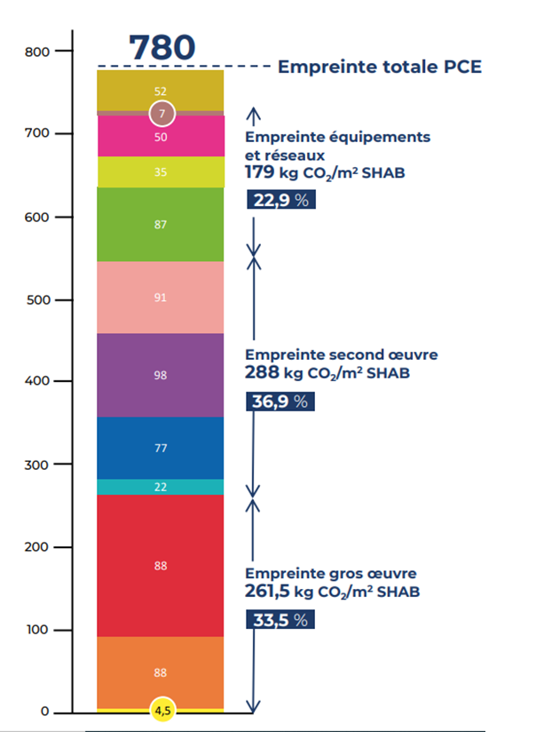
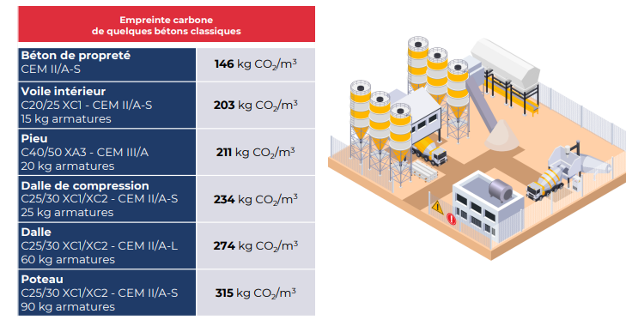
Béton bas carbone
En moyenne pour SIA, un logement collectif nécessite 33 m3 de béton

Slide 75
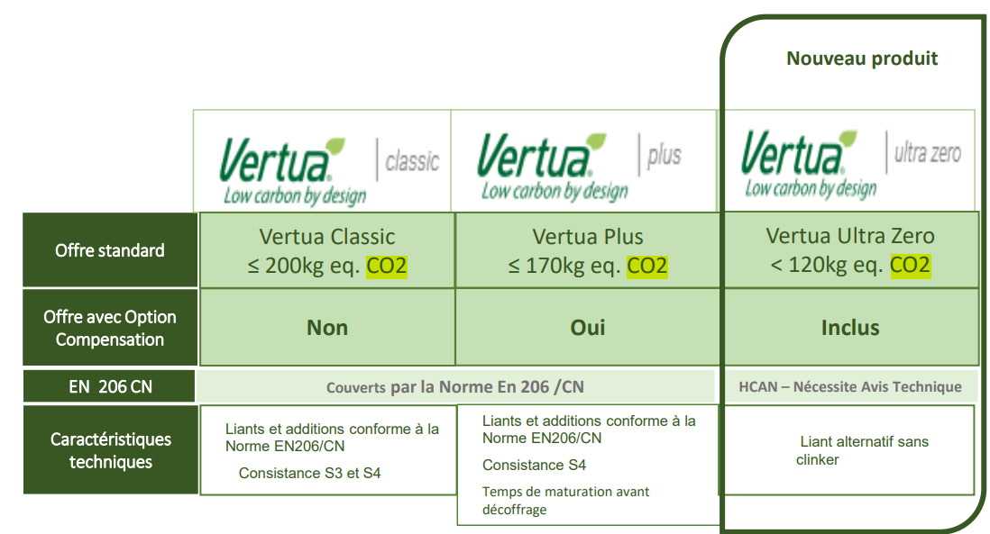
Béton bas carbone
Béton classique 210 à 250 kgCO2/m3
Solution pouvant permettre d’atteindre l’IC construction 2025 et donc + 5 ans d’ exonération sur la TFPB
Notes:
7 à 12 €/m3 en ce moment

Slide 76
Expérimentation béton ultra bas carbone
Après décoffrage
Après séchage
Béton neutre en carbone (inclus compensation carbone)
Divise l’impact carbone d’1m² de voile par 4
Partage du surcoût 50/50% avec l’entreprise

Slide 77
Optimisation TFPB et objectifs environnementaux
Loré – P. MEURILLON

Slide 78
Optimisation TFPB et objectifs environnementaux
Philippe MEURILLON
01 84 19 24 70
06 19 84 26 02
philippe.meurillon@lore-finance.com

Slide 79
LE LOGEMENT SOCIAL FACE A LA CRISE DE L'IMMOBILIER
Pression foncière
Peu d’appétence des élus locaux avec forte opposition des citoyens pour toute nouvelle construction
Loi Climat et résilience & RT 2020 : construction et rénovation des logements
La demande de logement social a augmenté de 20% en 10 ans du fait :
de l’envolée des prix du privé
de la décohabitation des ménages
du vieillissement de la population
7% de passoires dans le parc social
+300 000 logements à réhabiliter ​
​
Un logement social sur deux a plus de 40 ans

Slide 80
LA TAXE FONCIERE SUR LES PROPRIETES BATIES C'EST QUOI ?
Impôt frappant tout propriétaire d’un bien immobilier au 1er janvier​
Jusqu’à 15% du CA d’un bailleur social​
Sous peine de forclusion, l’impôt de l’année N est dégrevable jusqu’au 31/12/N+1 aux motifs suivants :
Erreurs d’imposition (cession, exonération, abattement, valeur locative…)​
Travaux à destination des Personnes à Mobilité Réduite (PMR)​
Travaux d’Économies d'Énergie (T2E)

Slide 81
FOCUS SUR LES TRAVAUX
Critères d'éligibilité :
Porter sur les logements sociaux ou les foyers taxés à la TFPB pour les T2E (les logements intermédiaires ou libres sont exclus)
Intégrer des dépenses éligibles (Art 1391 C-D-E CGI)
Être justifiés par des factures de travaux détaillées et des justificatifs de l'opération.
Quelques exemples de travaux éligibles
Isolation des combles, murs, par l’intérieur ou l’extérieur (avec critères résistances thermiques)
Menuiseries extérieures avec vitrages isolants
Dispositif d’affichage et d’interprétation des consommations pour un logement chauffé à l’électricité
Pompe à chaleur de type air/air

Slide 82
Taux de remboursement & Plafonds
Taux de Remboursement :
Travaux PMR : Remboursement à 100% des travaux TTC
Travaux T2E : Remboursement de 25% des travaux HT, subventions perçues déduites
Plafonds de dépenses annuelles
Jusqu’à 100% de la base de la TFPB (frais de gestion inclus)
Limite par le centre d’impôts fonciers (et non par SIP ou commune)
Cumulables avec les CEE
Utiliser la temporalité des travaux

Slide 83
DES BÉNÉFICES CERTAINS
3. FINANCIERS
Renforce l’autofinancement
Participe au financement de nouvelles opérations via les fonds propres
Levier d’accélération des programmes de rénovation
1.STRATÉGIQUES
Contribue à la stratégie RSE
Réduit les charges locatives à terme par la rénovation du parc
Valorise l’offre locative
2. ORGANISATIONNELS
Mobilise les équipes autour d’un projet porteur de sens “collectif”
Met en avant le mode projet vs « silos »

Slide 84
Exemples de travaux de réhabilitations
Opération de réhabilitation de 7 logements individuels
DPE avant travaux : E – après travaux : B
Travaux : menuiseries + fenêtres de toit + isolation + comble + PAC + radiateurs
Budget 450.000 € HT, pour 7 logements (64.500 € HT/ logt)
Dégrèvement TFPB : 25 % travaux HT éligibles
=> 112.500 € hors subventions et CEE, soit 16.125 € / logt
Prendre en compte les travaux induits « indissociablement liés aux travaux d’économies d’énergie » (ex : dépose et repose de la couverture de la toiture, bardage des murs, reprise des appuis de fenêtres, des corniches en cas d’isolation par l’extérieur. échafaudages, nacelles ou lignes de vie nécessaires en cas de travaux en hauteur.
Cumulables avec les CEE

Slide 85
QUELQUES CHIFFRES
25 000 logements -> 5M€ de dégrèvements
Fonds propres de 167 logements (avec 20% de FP sur un investissement de 150 k€)
Dégrèvements moyens constatés
Réhabilitations lourdes : entre 15 et 20k€ / logement hors subventions.
Réhabilitations « normales » : entre 6 et 9 K€ / logement hors subventions.

Slide 86
Merci pour votre attention

